Slide 1
Ajuste de curvas de incidencia y prevalencia en EPP y CSAVR
Eline Korenromp, ONUSIDA
Taller Regional de ONUSIDA para América Latina sobre
Estimaciones de VIH y la utilización de datos para el impacto
3 al 7 de febrero de 2025

Slide 2
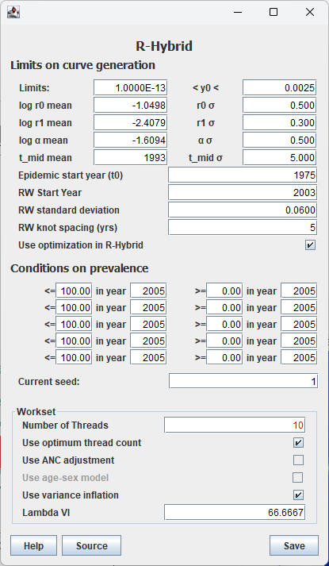

Cambios en EPP para 2025
Exceso de mortalidad en PVVIH no relacionado con el SIDA, añadido en Spectrum
  Con tazas de mortalidad (sida vs. otro exceso) para PVVIH sin y con TAR
Nueva opción para ajustar el número de hilos "Utilizar el número de hilos óptimo"
  Si está marcada, el EPP calcula el mejor número de hilos a utilizar en su máquina
  Debería ajustarse a la velocidad de los ordenadores más modernos
  No altera los resultados
Notes:
La PPE es una de las diversas fuentes posibles de incidencia del VIH para Spectrum. En esta presentación describiré cada uno de los pasos necesarios para actualizar sus proyecciones de PPE del año pasado con nuevos datos de población, rotación, vigilancia y encuestas y, a continuación, volver a ajustar sus proyecciones. En este vídeo nos centraremos en las necesidades de ajuste de las proyecciones en epidemias concentradas.
El EPP 2025 presenta muy pocos cambios con respecto a las versiones anteriores. Bajo el capó, se ha añadido un nuevo exceso de mortalidad para las personas que viven con el VIH: un conjunto de parámetros para los que no reciben tratamiento antirretrovírico y los que lo reciben. El EPP lo importa automáticamente de Spectrum y lo aplica durante sus cálculos.
El único cambio visible en el EPP es la adición de una opción que le permite ajustar el número de hilos utilizados en sus cálculos. Esta opción se encuentra en la ventana emergente Parámetros del modelo de la página de proyecto del EPP y se denomina "Utilizar el número de hilos óptimo". Si marca esta casilla, el EPP examinará su ordenador y decidirá cuántos hilos utilizar en el proceso de ajuste. El EPP establecerá un valor entre 4 y 10, utilizando el extremo superior de estos valores si su ordenador puede soportarlos. Cuantos más hilos se utilicen, más rápido irá su adaptación.

Slide 3
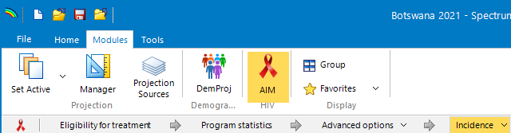
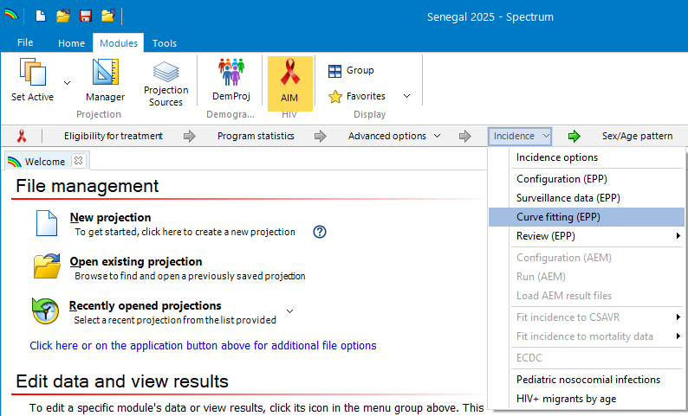
Tras actualizar los datos de vigilancia en EPP, ajuste a ellos las curvas de prevalencia adulta
Seleccione 'Incidencia -> Ajuste de curvas (EPP)'
en Spectrum
Revise los datos de cada subpoblación,
antes de ajustar
Seleccione el modelo a utilizar para ajustar
cada proyección de subpoblación
Haga clic en 'Ajustar todo'
Notes:
Ya está preparado para el paso más importante de este proceso, el ajuste de todos los datos que acaba de proporcionar al EPP teniendo en cuenta cualquier cambio realizado en los datos y parámetros del programa en Spectrum. Para iniciar la página Proyecto del EPP, seleccione en el menú Incidencia de Spectrum la opción "Ajuste de curvas (EPP)". Esto lanzará el EPP abierto a la página Proyecto, donde actualizará sus ajustes para incluir los efectos de los nuevos datos en su proyección nacional.

Slide 4
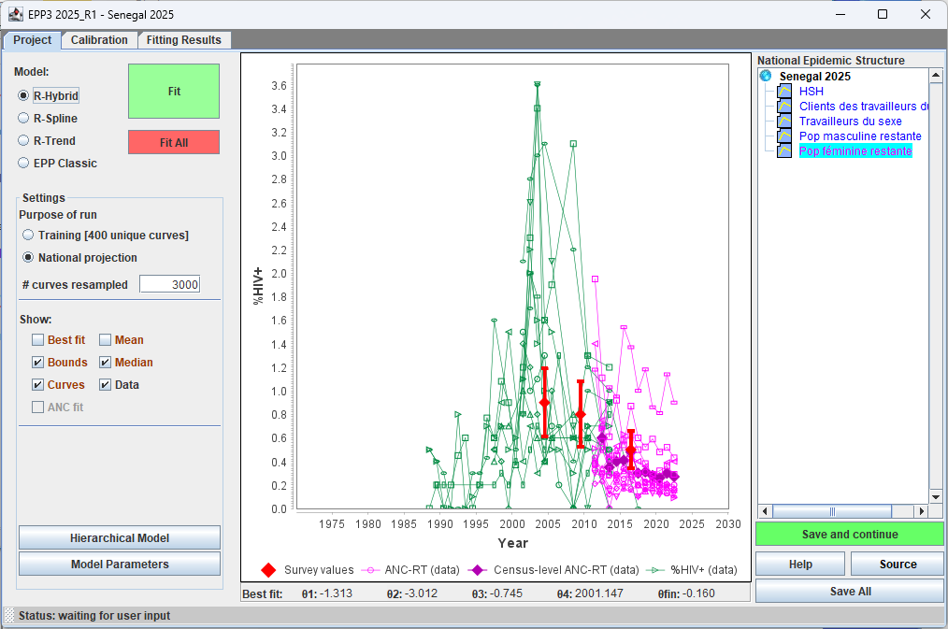

Página EPP de Proyección: datos
2
¿Qué tipos de datos se muestran?
Encuestas
Centros de Vigilancia Centinela (VCV o APN-VC)
APN- Rutina, por centro
APN-Rutina, nivel nacional/ censo
Elimíne o corrija valores atípicos, si es necesario
Asegúrese de que todos los datos que desea ajustar están aquí
3
1
4
Si no aparecen sus datos de encuestas, consulte la página Encuestas
Si no aparecden sus datos de APN al nivel censo, consulte la página de Datos del VIH:
Notes:
Puesto que ha optado por el reajuste, cuando entre en la página de proyecto sólo se mostrarán los datos que se van a reajustar (pero no las líneas de ajuste desfasadas).
Antes de repasar los pasos para ajustar los datos de prevalencia, repasemos los tipos de datos que aparecen en el gráfico.
Cada tipo de dato utilizado en el ajuste tiene un color diferente en esta página:
Los puntos de datos de las encuestas son diamantes rojos con barras de error. El Senegal que se muestra aquí es un país epidémico concentrado excepcional que sí dispone de encuestas. Las encuestas representativas a nivel nacional pueden informar el ajuste del EPP, así que asegúrese de que se introducen y muestran todas aquí. Si no es así, vuelva a la página Encuestas y asegúrese de que se ha activado "Utilizar la prevalencia de esta encuesta en el ajuste" para cada encuesta que desee incluir.
Los datos clave de vigilancia de la población y de vigilancia centinela ANC se muestran en verde. Cada SITE se muestra como un conjunto de marcadores conectados. Revise estos datos detenidamente y, si observa valores atípicos importantes o tendencias poco realistas, considere la posibilidad de eliminarlos de la tabla de datos de vigilancia de la página Datos sobre el VIH.
Los sitios de pruebas rutinarias ANC se muestran en morado claro, con los puntos de cada sitio conectados por una línea. De nuevo, busque tendencias poco realistas o valores atípicos extremos, que pueden indicar errores en los datos.
Los datos de ANC-pruebas rutinarias a nivel de censo se muestran como diamantes de color morado oscuro. Si ha introducido datos de ANC-RT a nivel censal y no los ve aquí, vuelva atrás y active la casilla de verificación de "ANC-RT a nivel censal" en la parte superior de la página de datos sobre el VIH.
Antes de seguir adelante, corrija o elimine cualquier dato irreal o incoherente y asegúrese de que aparecen todos los datos que pretende ajustar.

Slide 5
Página EPP de proyección: ajustes
2
4
1
Para cada subpoblación
Seleccionela en la Estructura epidémica nacional
Seleccione un modelo (curva)
Seleccione proyección nacional o (inicialmente) entremamiento
Tras completar este
Haga clic en 'Ajustar todo'
Cuando termine el ajuste, pulse "Guardar todo".
3
5
Notes:
Después de haber revisado sus datos, ya está listo para el ajuste. Para cada subpoblación, siga este procedimiento:
Seleccione la subpoblación en el panel Estructura epidémica nacional haciendo clic sobre ella.
Para esa subpoblación, seleccione la curva EPP que desee utilizar. Para la mayoría de los países con epidemias concentradas, el modelo preferido es ahora "R-Hybrid" (incluso para poblaciones con menos de 3-4 puntos de datos, para las que en el pasado "EPP Classic" era el predeterminado). Para más detalles sobre los distintos modelos y los criterios para elegir el modelo adecuado, consulte la Guía para actualizar las estimaciones del espectro del VIH 2025 o la presentación "EPP Under the hood" para epidemias concentradas.
Establezca el "Objetivo de la ejecución" en "Proyección nacional". El EPP iterará hasta que encuentre suficientes curvas para representar la situación nacional con las incertidumbres adecuadas. Durante este taller, puede empezar a utilizar el ajuste "Entrenamiento", que genera menos curvas, pero es posible que el algoritmo no converja a un buen resultado. Así que, para el ajuste final de 2025 (en marzo/abril), utilice "Proyección nacional".
Repita este proceso para cada subpoblación. A continuación, haga clic en el botón "Ajustar todo". El EPP ajustará ahora, para todas las subpoblaciones sucesivamente, los datos de prevalencia. Una vez completado este proceso (puede tardar un rato), el EPP vuelve a seleccionar la primera subpoblación (en la parte superior), mostrando ahora el ajuste como líneas. Haga clic en "Guardar todo" para guardar los resultados ajustados, o haga clic en "Guardar y continuar" para cada subpoblación por separado sucesivamente. Si olvida guardar, ¡tendrá que volver a ajustar!

Slide 6
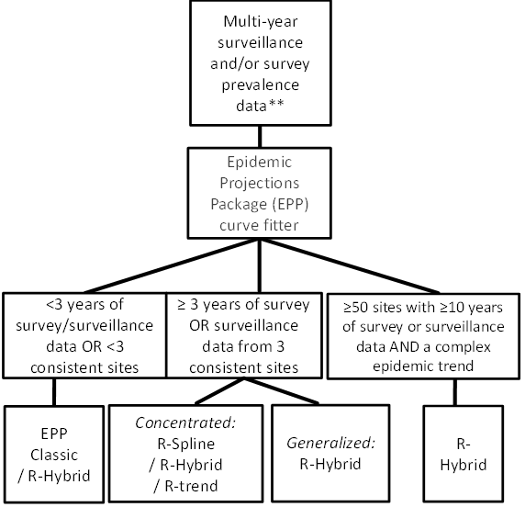
EPP-Concentrado: recomendaciones sobre el tipo de curva
El de facto recomendado es R-Híbrido
(no importa el numero de puntos de datos de prevalencia).
  Utiliza una curva logística hasta 2005
  – aportando estructura a la epidemia inicial
EPP-Clásico es para datos dispersos, pero puede dar una subida y
un pico de incidencia temprana demasiado brusco.
R-Spline se ajusta bien a los datos, pero puede aplanar la prevalencia más adelante en la epidemia
R-Trend es útil si hay muchos sitios y puntos de datos
Pruebe varias curvas y seleccione la mejor en función de:
Ajuste a los datos de prevalencia
Secuencia plausible y típica en el aumento inicial de la prevalencia: en las poblaciones clave antes que en los hombres y mujeres restantes.
Epidemia nacional 'ajustada' a los diagnósticos de VIH y SIDA notificados, en la era pre-TAR: ver Ajuste de curvas > Resultados del ajuste > Comprobación de datos

Slide 7
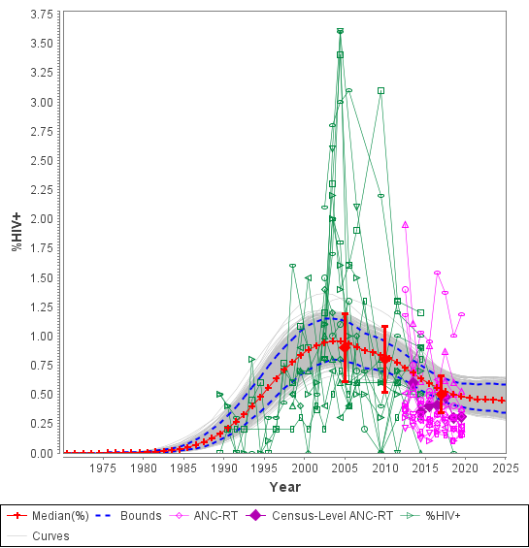
Página EPP de Proyección: ajuste
Ahora el gráfico
también muestra:
Ajuste bayesiano de la prevalencia media:
curva roja y cruces
Intervalo de confianza del 95%:
curvas de puntos azules
Curvas únicas que se
ajustan a los datos:
curvas gris claro
1+2
4
3
Notes:
Cuando haya terminado el ajuste, el gráfico final que muestra el ajuste para cada subpoblación tendrá el aspecto de esta figura. Las características notables de este gráfico son:
La línea roja representa la proyección bayesiana de la prevalencia media obtenida a partir del ajuste de sus datos.
Las cruces rojas son las medianas bayesianas para cada año individual
Las dos líneas azules discontinuas representan los intervalos de confianza del 95% para la proyección.
Las líneas grises son las remuestreos individuales de prevalencia resultantes del procedimiento de ajuste y se utilizan para establecer las medianas bayesianas y los intervalos de confianza.
Tras revisar cada subpoblación, pulse el botón verde "Guardar y continuar" para avanzar a la siguiente. Cuando termine de revisar la última subpoblación, el EPP le hará pasar a la página de Calibración.

Slide 8
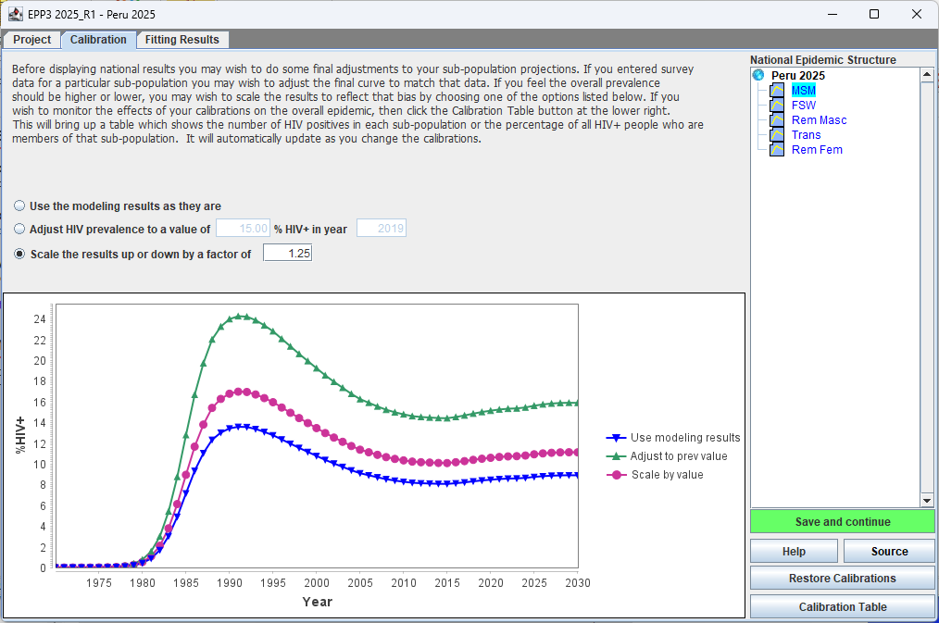
Página EPP de Calibración optión de ajustar cada curva para que sea representativa a nivel nacional
Características principales:
Opciones de calibración
Restaurar calibraciones
Tabla de efectos de calibración
Notes:
Para cada uno de sus ajustes de subpoblación, la página Calibración (en la configuración de epidemia concentrada del EPP) le permite elegir entre 1) aceptar los resultados del ajuste tal cual, 2) calibrar a una prevalencia fija en un año determinado, o 3) calibrar por un factor de escala. A medida que modifique la elección de calibración para cada subpoblación, los resultados se mostrarán en el gráfico visualizado.
La calibración a utilizar dependerá de los datos que tenga disponibles de diferentes estudios en su país, y de si éstos son representativos a nivel nacional. Para las poblaciones clave, puede calibrar ajustándose a los resultados de estudios de mayor calidad y más representativos de esas poblaciones, por ejemplo, estudios IBBS bien realizados. O puede calibrar basándose en sesgos conocidos en los lugares de vigilancia en relación con estudios de alta calidad.
Para el resto de poblaciones, la calibración debe tener en cuenta que la prevalencia en los centros de atención prenatal suele ser superior a la prevalencia entre el resto de hombres y mujeres, tal y como se comenta en la Guía para actualizar las estimaciones del espectro del VIH. Según el análisis de los datos de los países con epidemias concentradas, por término medio, los datos de ANC debían calibrarse a la baja en un factor de 0,47 para representar a las mujeres fuera de las poblaciones clave y en un factor de 0,56 para los hombres fuera de las poblaciones clave.
Otras dos características notables aquí. Hay un botón "Restaurar calibraciones" en la esquina inferior derecha. El EPP registra las calibraciones existentes en ese momento cuando se inicia. Si vuelve a ejecutar sus ajustes, la calibración por defecto se establecerá en "Utilizar los resultados de modelado tal cual". Si pulsa el botón "Restaurar calibraciones' antes de realizar cualquier otro cambio, se restaurarán estas calibraciones anteriores, permitiéndole volver a los valores utilizados la última vez que se completó el ajuste.
Además, existe una tabla de calibración que puede consultarse mediante el botón "Tabla de calibración" situado en la parte inferior derecha.

Slide 9
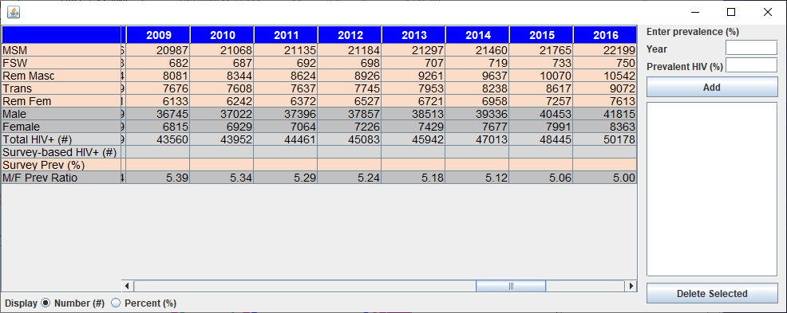

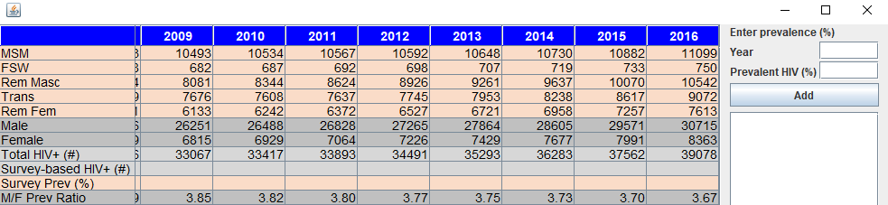
Tabla de calibración para examinar el impacto de las calibraciones en la distribución epidémica
Ajuste del
Calibración MSM
Notes:
La tabla de calibración le muestra el impacto de sus calibraciones en el número total de personas que viven con el VIH en sus diferentes subpoblaciones y en la proporción de prevalencia entre hombres y mujeres. Cada fila representa una subpoblación, las sumas para hombres, mujeres y todos los grupos se muestran en las 3 primeras filas grises y la proporción de prevalencia entre hombres y mujeres se proporciona en la última fila de la tabla.
Se trata de una tabla dinámica o "en vivo''. Si modifica la calibración en un grupo mientras se muestra la tabla, los valores de la tabla se ajustarán en consecuencia. En el ejemplo anterior, la calibración de HSH al entrar en la página era "Utilizar los resultados de la modelización tal cual", por lo que la tabla superior muestra la prevalencia directamente de la proyección del EPP. Si reajusta la calibración de HSH a 0,5, el número de HSH que viven con el VIH se reduce a la mitad. El número total de VIH+ también se reduce en consecuencia y la proporción de prevalencia entre HSH desciende porque hay menos hombres que viven con el VIH.
Después de haber realizado cualquier otro cambio en su calibración, haga clic en la "X" de la esquina superior derecha para cerrar esta tabla. A continuación, haga una revisión final de sus calibraciones en la página de calibración y, cuando esté satisfecho, haga clic en "Guardar y continuar" para pasar a la página de resultados.

Slide 10
Consideraciones para calibrar los subgrupos en EPP en epidemias concentradas
Calibrar después de los ajustes del EPP, no antes
  Es decir, no ajuste sus datos de entrada antes del ajuste, sino que calibre después
Tipos de sesgos de los datos que hay que vigilar:
  Limitaciones geográficas, por ejemplo, ¿en los primeros años la vigilancia
  sobre-muestreó zonas de alta prevalencia?
  Tipos de poblaciones clave vigiladas, por ejemplo, trabajadoras del sexo en prostíbulos frente a trabajadoras del sexo en bares
  Dónde se recogen los datos, por ejemplo, centros de acogida o clínicas de ITS frente a muestras en la comunidad
  Enfoque de muestreo: muestreo por tiempo y ubicación, muestreo dirigido por los encuestados y muestreo por conveniencia
Analizar el impacto de estos sesgos en los datos de prevalencia y en la estimación EPP y calibrar como corresponde.
Documente las calibraciones que realice utilizando el botón "Fuente", en la parte inferior derecha de la ventana
Notes:
Antes de pasar a finalizar sus proyecciones actualizadas, debemos decir algunas cosas sobre la calibración en epidemias concentradas. En primer lugar, debido a los diversos sesgos de los datos sobre las poblaciones clave, es importante examinar todos los datos disponibles y utilizarlos para realizar el mejor calibrado posible.
Normalmente, debe realizar el calibrado después de haber realizado el ajuste. Es posible ajustar sus datos antes del ajuste, pero esto significa que los datos de la página Datos VIH no serán reconocibles, ya que los valores serán diferentes de los medidos en los informes oficiales. Esto puede generar confusión entre quienes revisen su archivo Spectrum. Así que es mejor ajustar primero los datos originales y calibrar después la proyección EPP y documentar por qué ha calibrado de esta manera.
Al calibrar en epidemias concentradas hay que tener en cuenta muchos sesgos. Aquí mencionamos algunos:
Los datos de vigilancia suelen proceder de zonas de alta prevalencia, por lo que sobrestimarán la prevalencia a nivel nacional.
La prevalencia entre los distintos tipos de profesionales del sexo puede variar enormemente: la vigilancia basada en los burdeles produce a veces una prevalencia más alta que la realizada en los bares.
Las muestras realizadas en lugares específicos pueden estar sesgadas al alza o a la baja; por ejemplo, es probable que la vigilancia en una clínica de ITS produzca una prevalencia demasiado alta para el conjunto de la población de HSH
El método de recopilación de datos: muestreo por localización temporal, muestreo dirigido a los encuestados o muestreo de conveniencia puede producir resultados muy diferentes en función de las poblaciones a las que se dirijan.
Antes de calibrar, tenga en cuenta estos y otros sesgos para decidir cómo y cuánto calibrar cada subpoblación.
Por último, sea cual sea la calibración por la que finalmente se decida, documente sus procesos de reflexión utilizando el botón "Fuente", para que la siguiente persona que revise su expediente entienda lo que hizo.

Slide 11
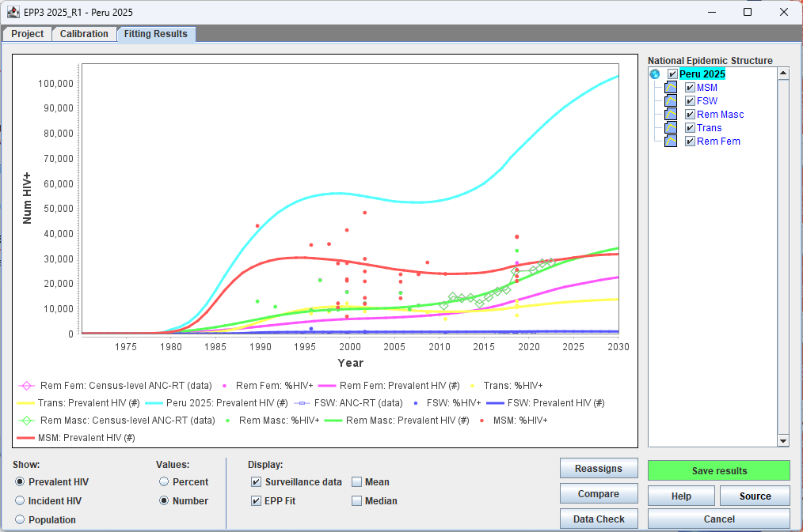
EPP, Resultados de ajuste (I)
Para revisar los ajustes del EPP, antes de pasarlos a Spectrum
Qué mostrar: prevalencia, incidencia o población VIH+, en % o en número
Qué grupos mostrar
en los gráficos
Comparar con la estimación de la ronda anterior
Notes:
La página de resultados de ajuste es la última parada antes de volver a Spectrum. Le permite una revisión crítica de los ajustes del EPP, antes de enviar la incidencia de adultos a Spectrum.
En el conjunto de botones de opción de la esquina inferior izquierda, seleccione lo que desea mostrar en los gráficos. Las opciones son: prevalencia, incidencia o población. También puede elegir si desea mostrar la prevalencia y la incidencia como Porcentaje o Número de infecciones actuales o nuevas.
El panel Estructura epidémica nacional ofrece casillas de verificación que determinan qué proyecciones de subpoblación se muestran en los gráficos. La casilla de verificación situada junto al nombre del archivo Spectrum mostrará los resultados nacionales obtenidos sumando todas las proyecciones de subpoblación.
Por último, puede pulsar el botón "Comparar" para cargar una proyección anterior y compararla con la actual. Le recomendamos encarecidamente que dedique algún tiempo a esta página antes de pasar a Spectrum. Observe la prevalencia y la incidencia y las contribuciones de las distintas subpoblaciones. Vea cómo se compara su proyección actualizada con la anterior.
Empiece por examinar las curvas de prevalencia y asegúrese de que las tendencias coinciden con su comprensión experta de la epidemia y de la contribución de cada subpoblación.

Slide 12
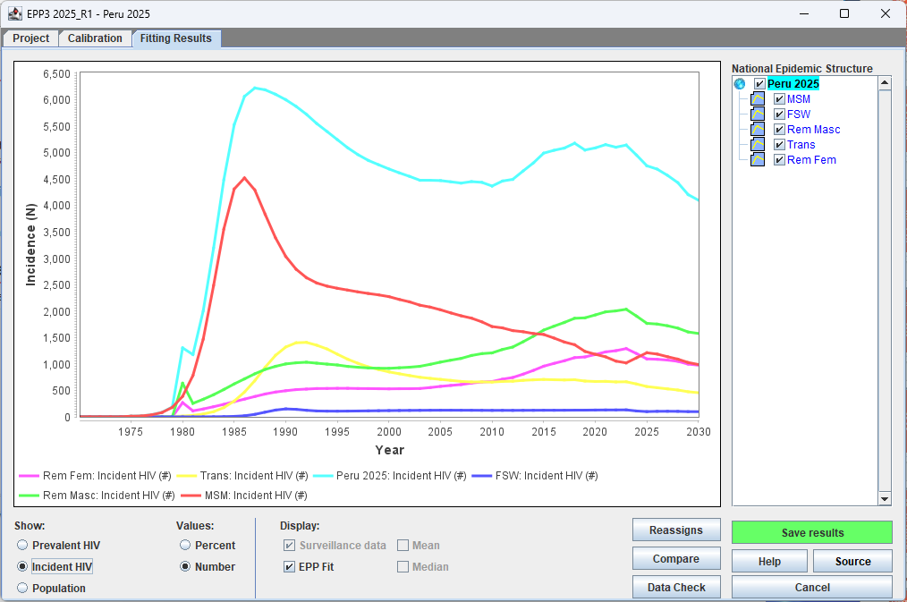
EPP, Resultados de ajuste (II)
Examine las tendencias de incidencia entre las subpoblaciones:
Asegúrese de que las subepidemias aparecen en el orden "correcto".
Si no es así, considere Volver a ajustar una o algunas poblaciones
MSM
Hombre restante
Mujer restante
FSW
Notes:
Seleccione "Incidencia del VIH" como cifra y tómese el tiempo necesario para analizar las contribuciones de cada subpoblación a la tendencia de incidencia nacional. Asegúrese de que concuerdan con su comprensión de la epidemia, incluidos el momento y la magnitud relativos del aumento de la epidemia en las diferentes poblaciones clave.

Slide 13
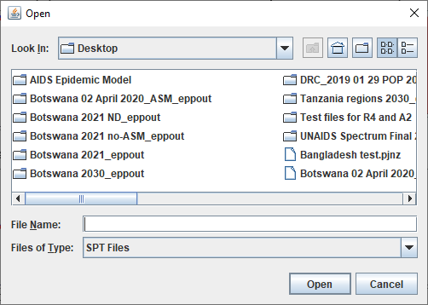
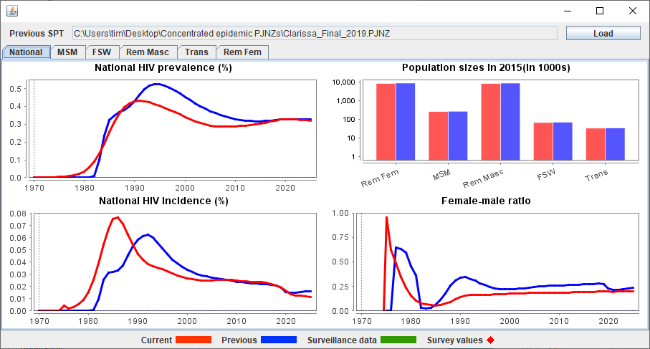
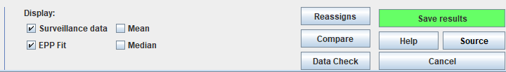
EPP, Resultados de ajuste (III)
Compare con su proyección del año anterior
3
2
Haga clic en "Comparar“
En la pantalla emergente, pulse "Cargar“
Localice su archivo Spectrum del año anterior
1
Notes:
Pulse el botón "Comparar" y aparecerá una pantalla que le permitirá comparar la proyección de este año con la del año pasado. Para cargar las proyecciones del año pasado, haga clic en "Cargar". Aparecerá un diálogo de archivo que le permitirá localizar su archivo Spectrum del año pasado - este archivo tendrá la extensión PJNZ. Tras seleccionar el archivo y hacer clic en "Abrir", los gráficos le mostrarán la comparación de prevalencia e incidencia entre las dos proyecciones. Las curvas rojas son su ajuste actual, las azules son el ajuste del año pasado. Busque cualquier diferencia en incidencia y prevalencia entre las dos proyecciones. Esto es especialmente importante este año con los cambios realizados en muchos de los parámetros de la historia natural y el aumento de los impactos del TAR sobre la incidencia que se han realizado en Spectrum. Antes de abandonar el taller, su equipo nacional debería comprender cómo han cambiado las estimaciones de prevalencia e incidencia y estar preparado para explicar esos cambios a sus responsables de la toma de decisiones.

Slide 14
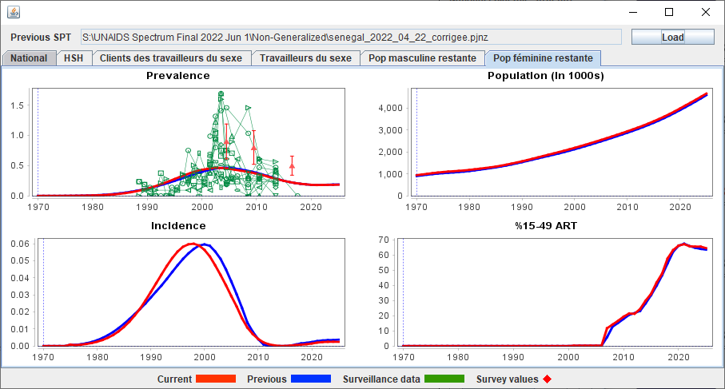
EPP, Resultados de ajuste (IV)
Evalue la nueva estimacion, por sub grupo y como resultado total = nacional
Notes:
Si selecciona las pestañas de la pantalla Comparar, también podrá comparar cada uno de los ajustes de las subpoblaciones por separado. Esto es valioso para identificar tendencias inusuales en las proyecciones o cambios en los resultados del ajuste de un año a otro, Por ejemplo, puede ver cambios debidos a los nuevos parámetros de historia natural, o identificar tendencias incoherentes en un ajuste de subpoblación que pueden merecer una inspección más detenida. Intente comprender la razón de tales diferencias; no dude en consultar a su facilitador al respecto. Podría deberse a nuevos datos de prevalencia añadidos, a cambios en los datos del programa como el TAR de adultos, a cambios en las estimaciones del tamaño de la población clave, a cambios en el tipo de curva PPE seleccionada o a cambios en los parámetros de la historia natural de Spectrum. Como tendrá que explicárselo a sus jefes, le conviene entenderlo antes de intentar hacerlo.

Slide 15
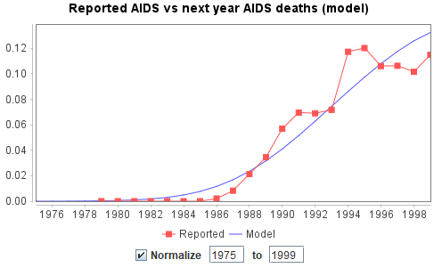
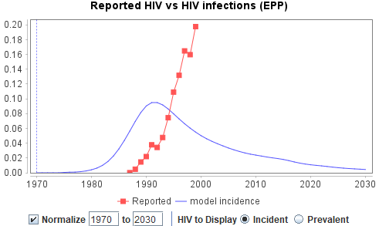
EPP, Resultados de ajuste , Comprobación de datos: validar los ajustes frente a datos independientes
Examinar la compatibilidad con datos de casos reportados en la epidemia
inicial (independientes de los datos de prevalencia ajustados al EPP):
  Casos de SIDA reportados, frente a muertes por SIDA estimadas por EPP:
  pre-TAR: se prevé un retraso de 1 año
  Casos de VIH reportados frente a infecciones por VIH estimadas por EPP
Con flexibilidad, dadas las advertencias:
Retrasos en el diagnóstico, que varían según el grupo y el año.
Exhaustividad -y puntualidad- de la notificación de casos, que varia a lo largo del tiempo.
¿Se mezclaron y se contabilizaron dos veces los casos reportados de Sida y de VIH?
La tendencia inicial de las muertes por Sida segun EPP
sigue de cerca
la de los casos de
Sida reportados
¿La estimación EPP aumenta– y bajo -- demasiado rápido?

Slide 16
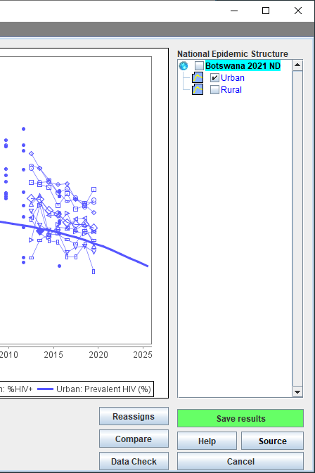
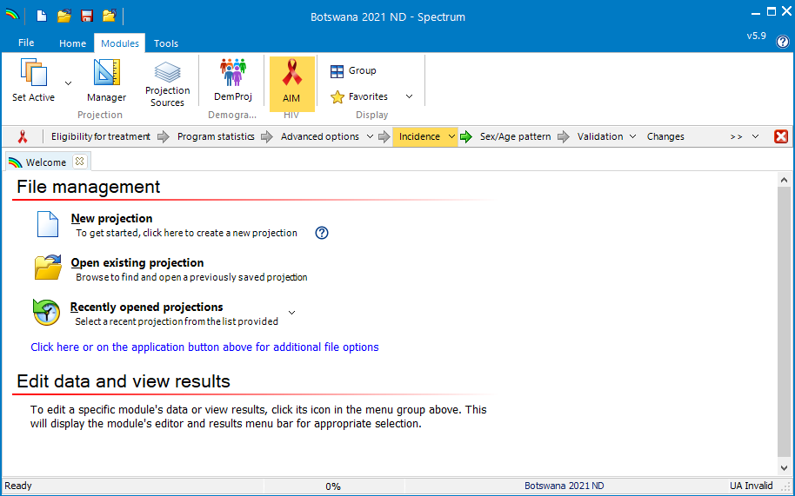
EPP, Resultados de ajuste (VI)
Para pasar la incidencia (ajustada, calibrada y validada) de EPP a Spectrum, haga clic en
'Guardar resultados'
Notes:
Tras revisar los resultados de su adaptación, el último paso, pero de vital importancia, es hacer clic en "Guardar resultados". Esto pasa sus resultados de incidencia del EPP a Spectrum. Si no hace clic en "Guardar resultados", Spectrum seguiría funcionando con su antigua estimación de incidencia, así que no se salte este paso.
Tras guardar sus resultados para que Spectrum los lea, el EPP devuelve el control a Spectrum. En este punto, vuelva a guardar su archivo de Spectrum para asegurarse de que se conservan los cambios realizados por el EPP.
Ahora ya está preparado para pasar a configurar el patrón Sexo/Edad en incidencia, tal y como se explica en la siguiente presentación, a cargo de Avenir Health.

Slide 17
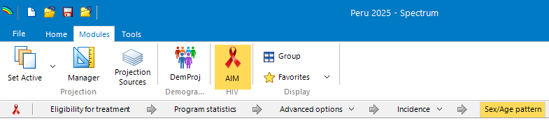
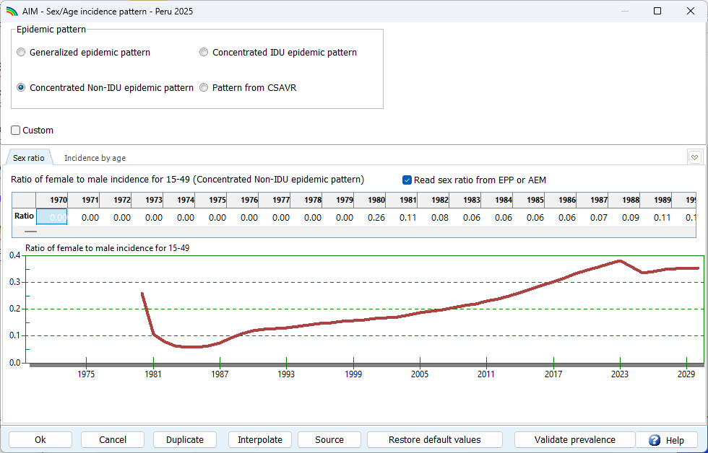
De vuelta en Spectrum, como 'Patrón sexo/edad’ en la incidencia, seleccione
'Leer proporción de sexos desde EPP o AEM'
Notes:
Una vez que vuelva a entrar en Spectrum, cuando vaya al cuadro de diálogo "Patrón sexo/edad", marque (o compruebe que quede marcada) la casilla "Leer proporción de sexos del EPP o AEM". Esto asegurará que Spectrum tome la razón de las tazas de incidencia de mujeres a hombres que produjó su proyección EPP

Slide 18
} Actualizar la
Proyección EPP:
Resumen de los pasos básicos
1. Abra un nuevo archivo 2025 Spectrum, verifique que la opción de incidencia sea EPP
6. Introduzca los datos de la nueva encuesta en la página Encuestas
12. Calibre si es necesario en la página de calibración
7. Revisar la página de aportaciones externas al VIH
2. En la página Definir Epidemia revise su estructura epidémica
13. Revise la tabla de calibración
8. Abra la página del proyecto PPE. 9. Revise los datos
14. Revise sus resultados en la página de resultados de ajuste
3. Repasar los tamaños de población en la página Definir Pops. Compare con las medias regionales.
9. Seleccione un modelo para cada uno de sus subpops
15. Compare su nueva proyección con la del año anterior
10. Asegúrese de que está configurado para realizar una proyección nacional
4. Revisar el % de hombres y de rotación en cada pop
16. Pulse Guardar resultados para devolver la incidencia a Spectrum
5. Abra la página de datos sobre el VIH, revise e introduzca los nuevos datos de vigilancia
11. Ajuste todo y guarde sus proyecciones en la Página de proyecto
Notes:
Enhorabuena, ya ha completado la actualización de sus ajustes con el EPP. Aquí tiene un resumen de los pasos que ha dado para actualizar sus previsiones con el EPP. Para actualizar, sólo tiene que seguir estos pasos en orden. Ahora ha proporcionado a Spectrum una nueva tendencia de incidencia para que la utilice en sus cálculos.

Slide 19
Pasos para actualizar CSAVR
Abra su archivo 2024 Spectrum
y compruebe que la opción de incidencia está ajustada en CSAVR.
Actualice los datos:
  Nuevos diagnósticos de casos de VIH
  Muertes por sida del Registro Civil
  Opcionalmente, recuento de CD4 en el momento del diagnóstico inicial
En ‘Ajuste de modelos’, ajuste entre 1-6 modelos estadísticos
- incluyendo las tasas de incidencia por sexo y edad
si los datos de casos y/o muertes por Sida tienen este desglose.
Seleccione el modelo que mejor se ajuste, vuelva a AIM
y guarde el archivo.
Si el CSAVR ajustó las raciones de tasas de incidencia por sexo y/o edad a los diagnósticos desagregados por sexo/edad y/o a los datos de defunciones por SIDA, adopte el 'Patrón de CSAVR’ en la incidencia por grupo de sexo/edad también en AIM.
En Estadísticas del programa > Conocimiento del estado,
cargue los números estimados por CSAVR - a menos que disponga de números fiables de Conocimiento del Estado directamente de los datos del programa, que también sean compatibles con (es decir, se encuentren entre) las PVVIH estimadas por el CSAVR y las reportadas con TAR.

Slide 20
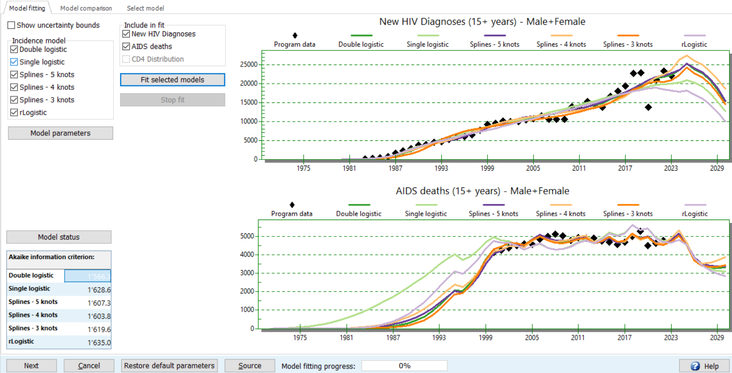
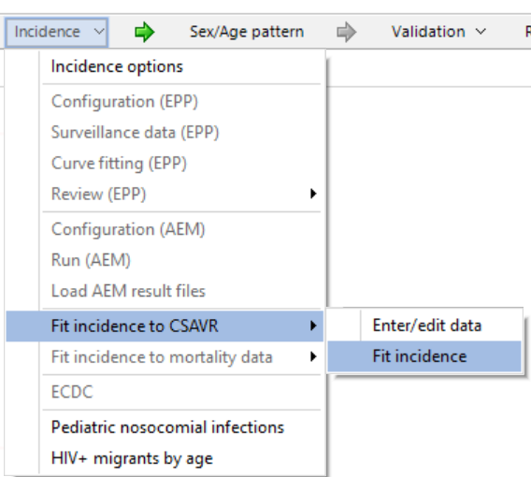
Incidencia en CSAVR: Ajuste del modelo (I)

Slide 21
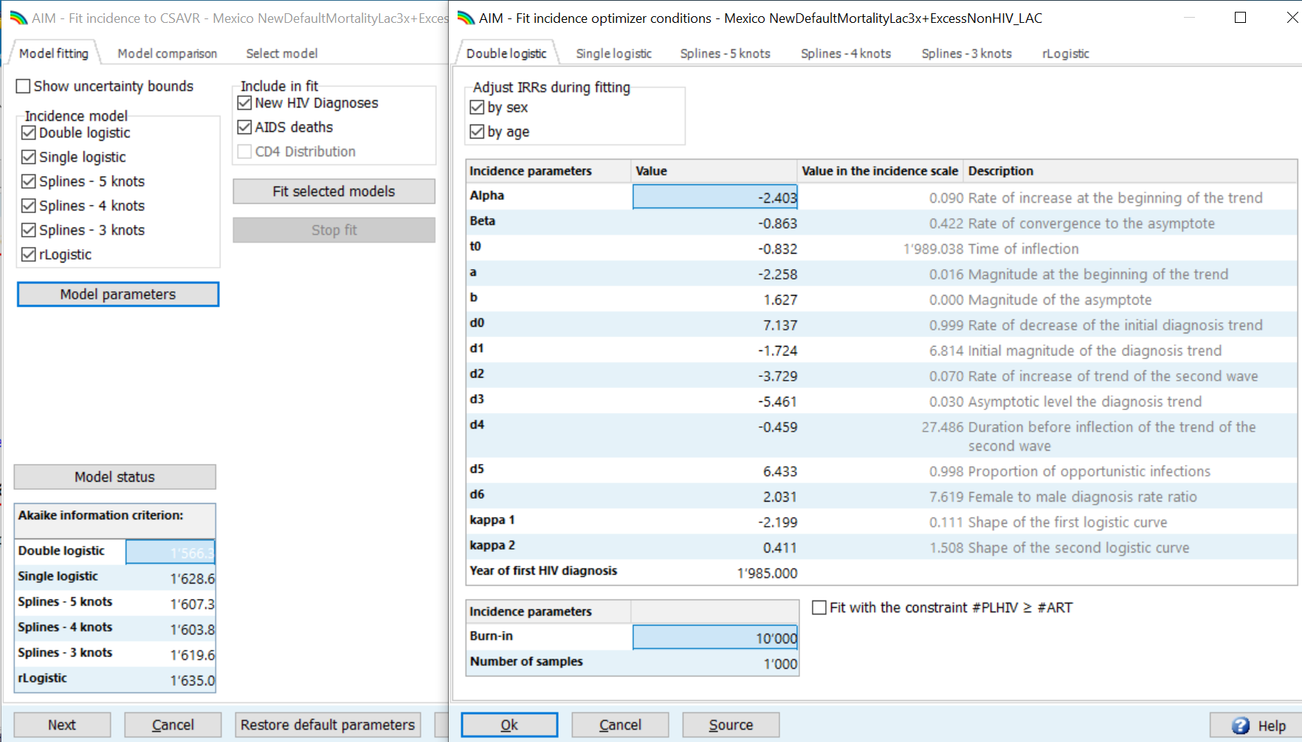
Incidencia en CSAVR: Ajuste del modelo (II)
Elija los datos que desea ajustar
Elija qué modelo estadístico ajustar
En Parámetros del modelo, elija si desea ajustar también las Razones de Tasas de Incidencia (RTI) por sexo y/o edad, a los datos desagregados por sexo/edad.
Pulse "Ajustar modelos seleccionados"
Espere a que finalice el ajuste del modelo y se actualicen los gráficos y las puntuaciones AIC
1.
2.
3.
4.
3.
5.

Slide 22
Elegir la curva CSAVR que mejor se ajuste
Como regla general, elija la curva con el menor
Criterio de Información de Akaike (AIC): Las curvas mejor ajustadas
con menos paremetros tienen el AIC más bajo… pero curvas son
igual de buenas si sus puntuaciones AIC tienen menos de
10 puntos de diferencia.
Si varias curvas tienen AIC similar, elija la más razonable,
evaluando la verosimilitud de la tendencia histórica en:
  Nuevas infecciones
  PVVIH
  % de PVVIH que conocen su estado
  ... mediante gráficos en las pestañas
  Comparación de modelos y Seleccionar modelo.
  Nota: De las 6 curvas del CSAVR, sólo la r-Log tiene en cuenta explícitamente el efecto del TAR en la reducción de la transmisión, a través del parámetro "Omega".
  R-Log se recomienda sólo si los datos de TAR de adultos son precisos ─ sin saltos artificiales

Slide 23
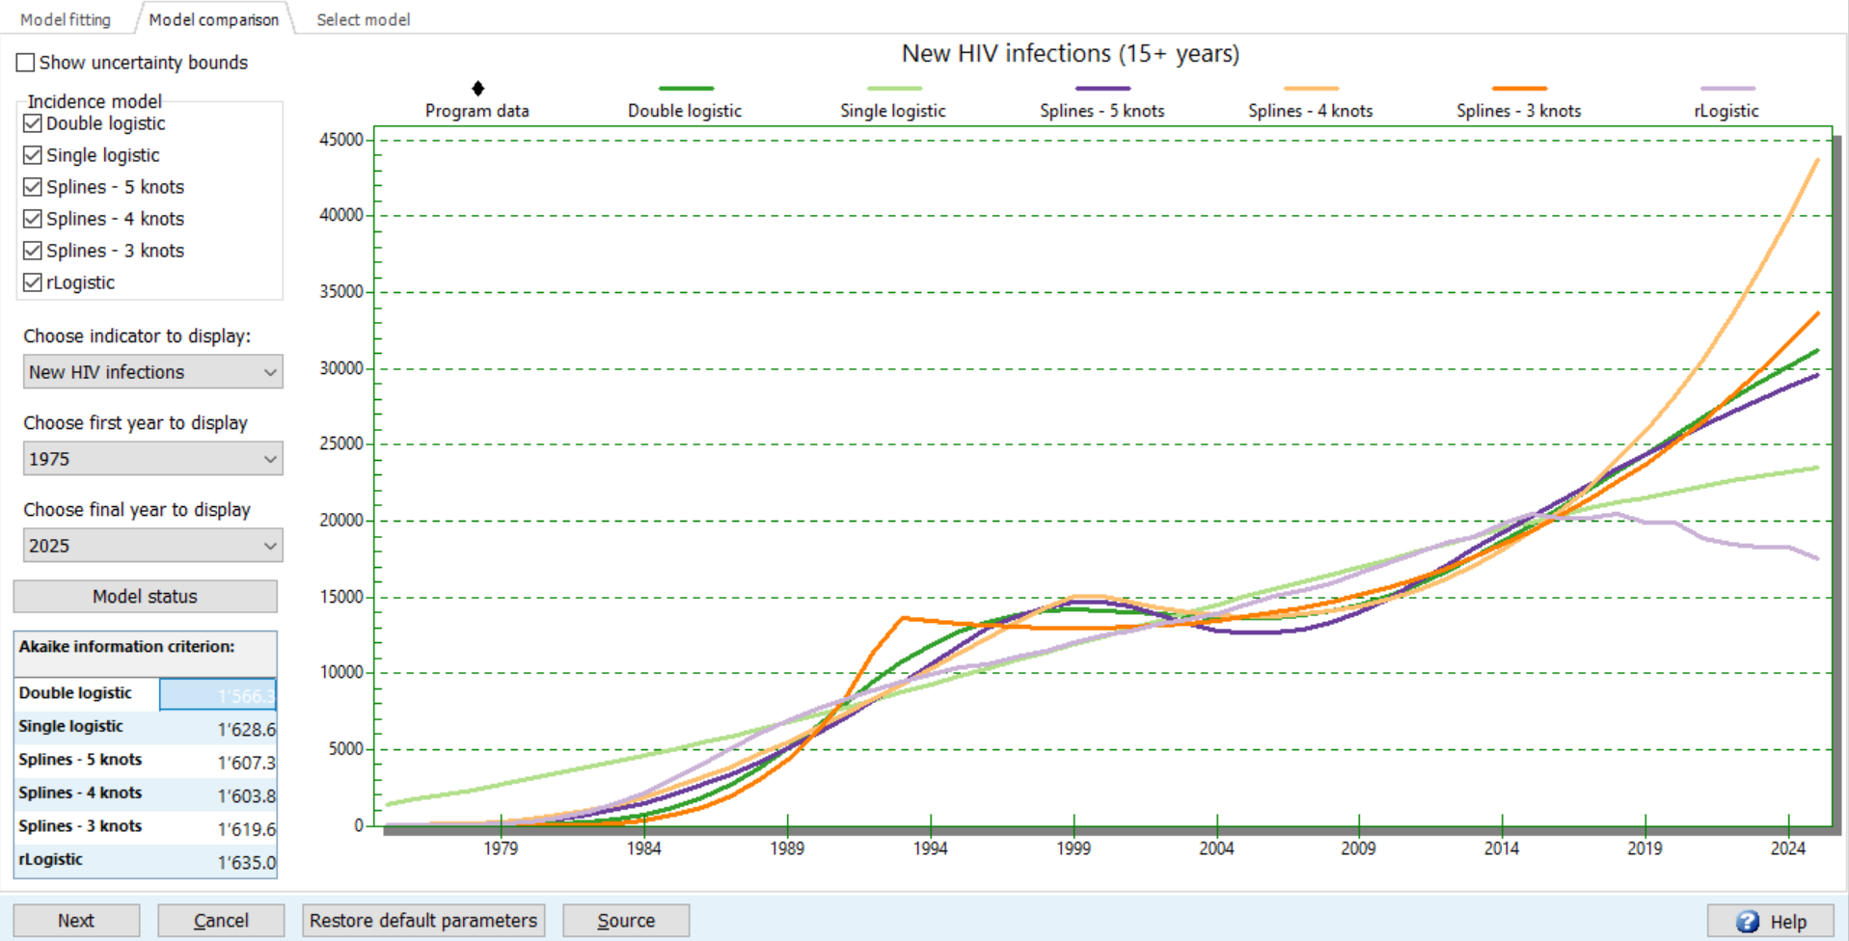
Elegir la curva CSAVR que mejor se ajuste: Comparación de modelos

Slide 24
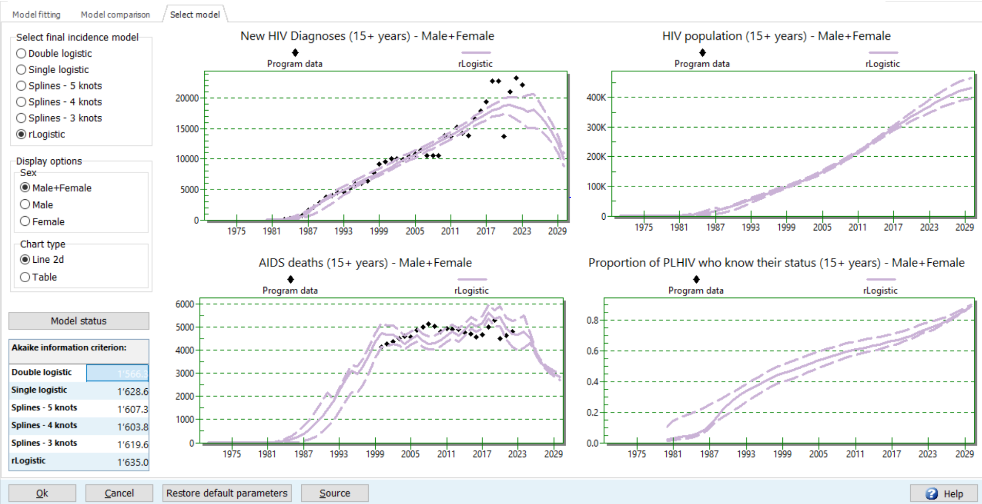
Selección del modelo: Revisar el ajuste de la curva seleccionada a los datos desglosados por sexo

Slide 25
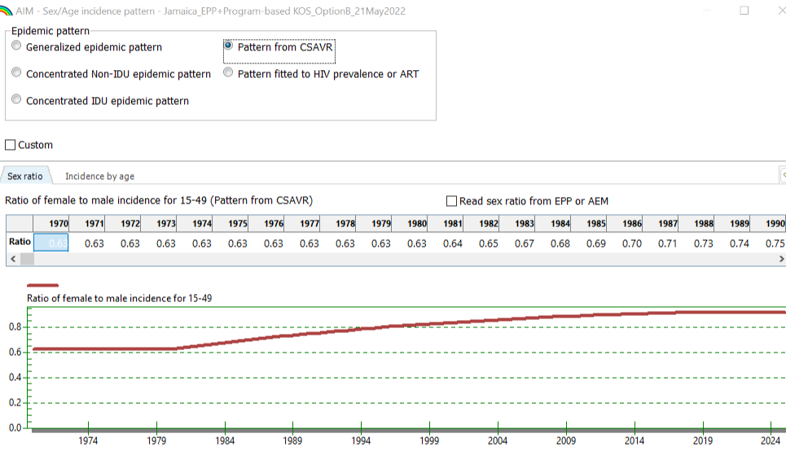
Una vez finalizado CSAVR: Adoptar las razones de tasas de incidencia (RTI) por sexo y edad estimadas por CSAVR en AIM
Si CSAVR ajustó las TRI por edad y/o sexo, luego en AIM > Patrón de sexo/edad, seleccione
'Patrón de CSAVR' , para que AIM utilice las mismas TIR (por sexo y edad) que CSAVR.
...
Notes:
(Únicamente) DESPUÉS de establecer las TIR en AIM, en Opciones avanzadas, ajuste la reducción de la fecundidad relacionada con el VIH a los datos nacionales de CNA, estableciendo el Factor de ajuste local, para garantizar la prevalencia correspondiente correcta en las mujeres embarazadas (que puede ser diferente de la prevalencia en todas las mujeres adultas) y la necesidad y cobertura de PTMI y TAR pediátrico. Este paso adicional se explicará en una próxima presentación.

Slide 26
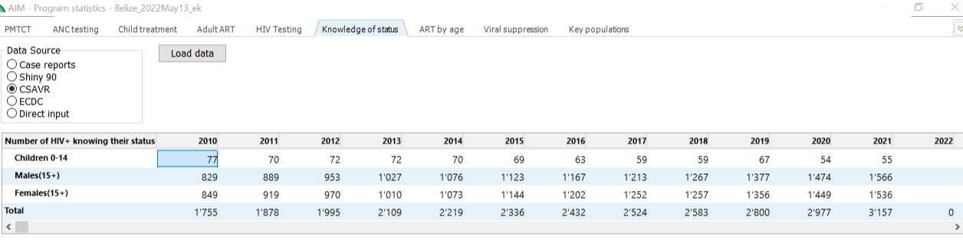
Conocimiento del estado: cargar la estimación de CSAVR en AIM
En Estadísticas del programa > Conocimiento del estado,
cargue las PVVIH (adultas) que conocen su estado serológico estimadas por CSAVR .
¡Recargue esto cada vez que cambie su estimación de CSAVR (o las TIR por sexo, en AIM)!
A menos que se disponga de cifras fiables basadas en el conocimiento del estado de los programas (= diagnósticos acumulados, menos todas las muertes y emigraciones de PVVS diagnosticadas), compatibles con (= entre) las cifras de PVVS estimadas por el CSAVR y las cifras de TAR notificadas, todos los años, tanto para hombres como para mujeres mayores de 15 años.

